Slide 1
工讀生報帳所需文件說明
1、系統上傳學生證電子檔需本學期註冊章(本學期第一次聘用時)
2、勞動契約書(計畫主持人簽核後至系統雙面列印。
(一式三份，研發一份，聘用單位一份，學生一份，必繳)
3、支付清單(雙面列印，請學生親簽，必繳)
4、工讀時數表(請學生至系統填寫，用人單位認可後印出，
請聘用單位/教師核章，必繳)

Slide 2
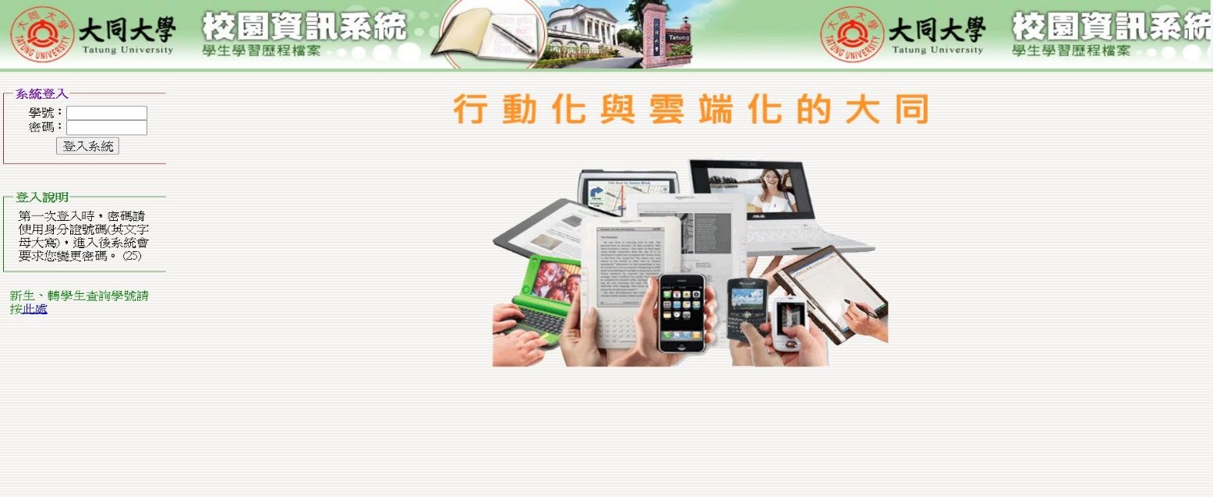
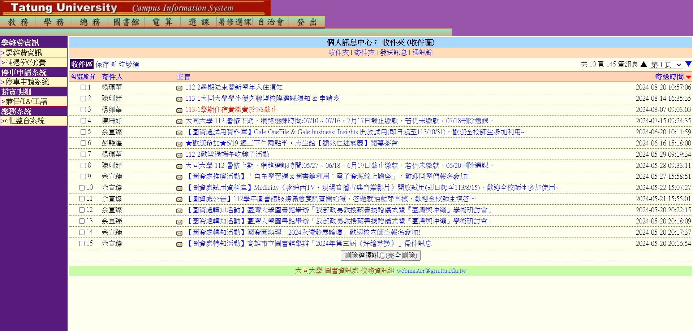
兼任助理系統步驟教學
1、登入校園資訊系統
https://stucis.ttu.edu.tw/stucis.htm
2、點選總務→e化整合系統

Slide 3
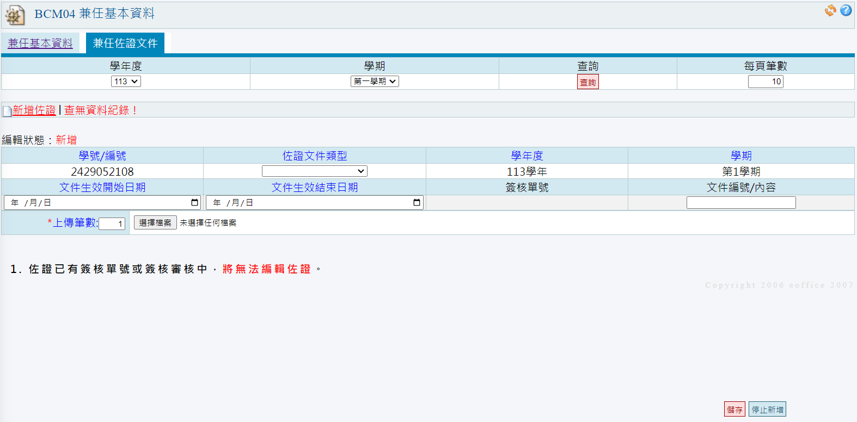
一、上傳文件步驟教學
1、於頁面左方點選「BCM兼任人員作業」→「BCM04兼任基本資料」。
2、請於同意勞動契約書前上傳相關聘用文件。一般生請上傳學生證，境外生請上傳學生證、居留證及工作許可證。
①
②
③
說明：
1、如學生先進行勞動契約書作業，一旦點選同意，系統會視為待簽核狀況，會暫時鎖定無法上傳資料。需等到計畫主持人簽核後，才會開放更新與上傳功能。
2、操作步驟：
新增佐證→點選佐證文件類型→自行設定上傳筆數→選取檔案上傳→確認無誤後按儲存送出。
④

Slide 4
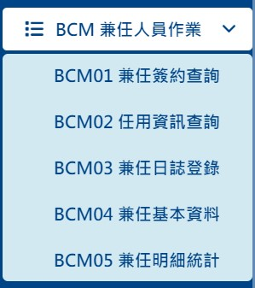
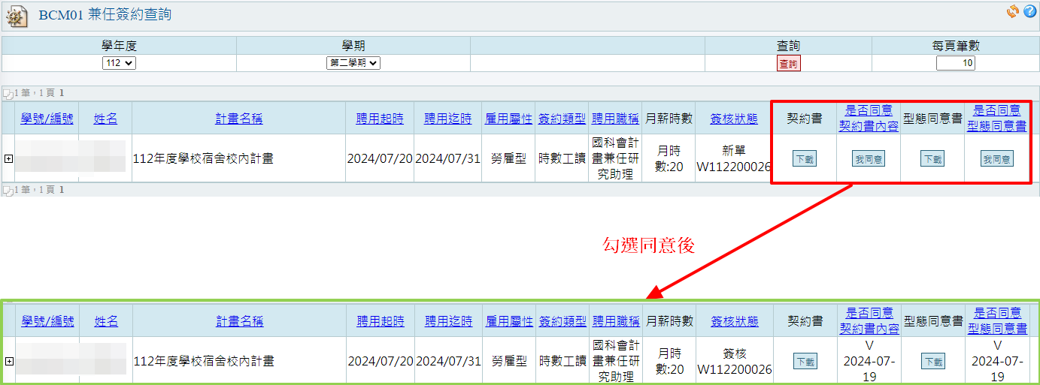
二、勞動契約書系統步驟教學I
3、點選左方列表 『 BCM兼任人員作業』後點選 『 BCM01 兼任簽約查詢』
4、點選【下載 】閱讀並確認契約書及型態同意書的內容，資訊無誤請點選 【我同意 】

Slide 5
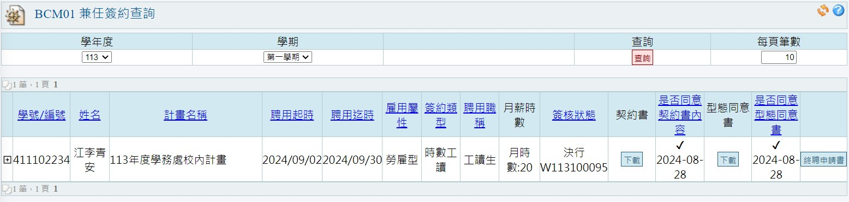
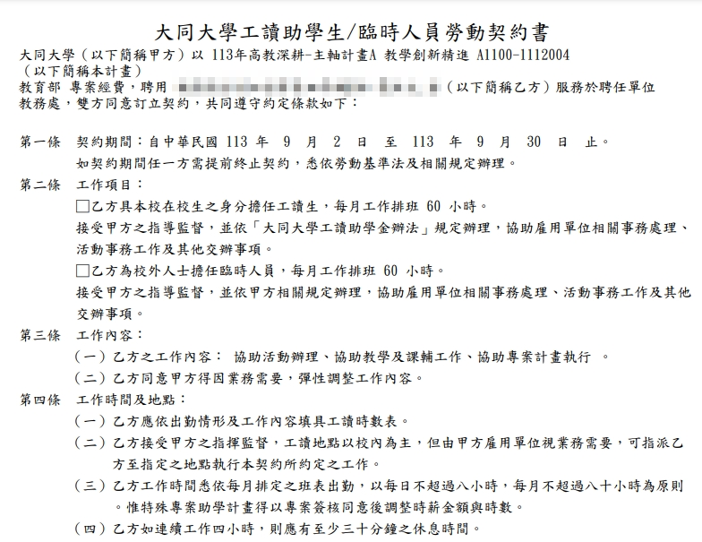
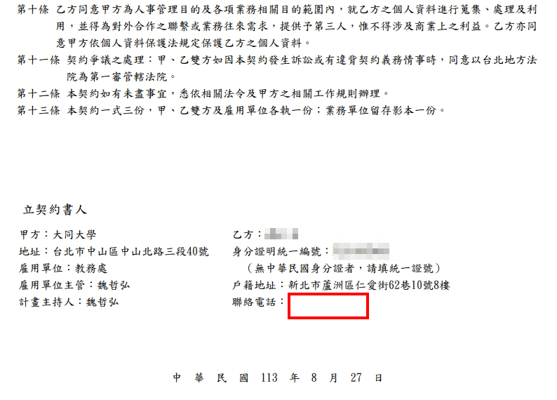
二、勞動契約書系統步驟教學I
5、簽核狀態顯示決行→點選下載雙面列印(一式三份)。
6、印出後，請於第二條勾選；立契約書人處，單位主管處請系所主管簽名，計畫主持人處請分項計畫主持人簽名；並填寫連絡電話。

Slide 6
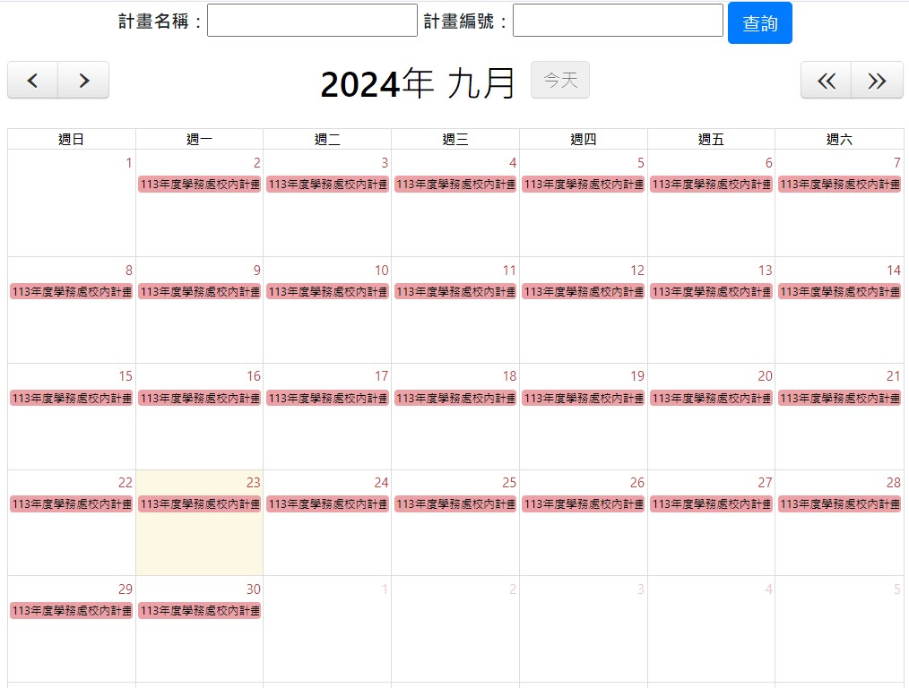
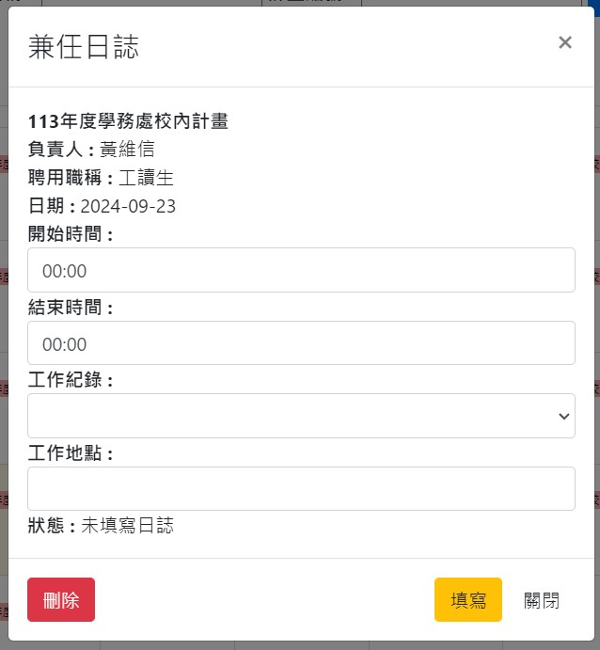
三、工讀時數表填寫教學I
1、工讀時數表每月1-15日開放填寫。於頁面左方點選「BCM兼任人員作業」→「BCM03兼任日誌登錄」，下拉式選單選取擬填寫之計畫案名稱。
2、點選日期，依序填寫當日工讀資訊，確認無誤按填寫送出。
說明：
█ 紅色標籤：日誌未填寫
█ 黃色標籤：日誌已填寫，待用人單位認可
█ 綠色標籤：日誌已填寫，用人單位已認可

Slide 7
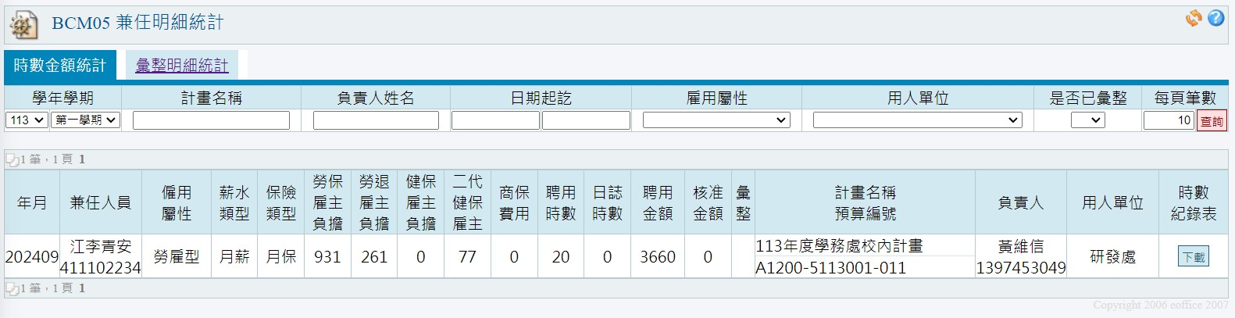
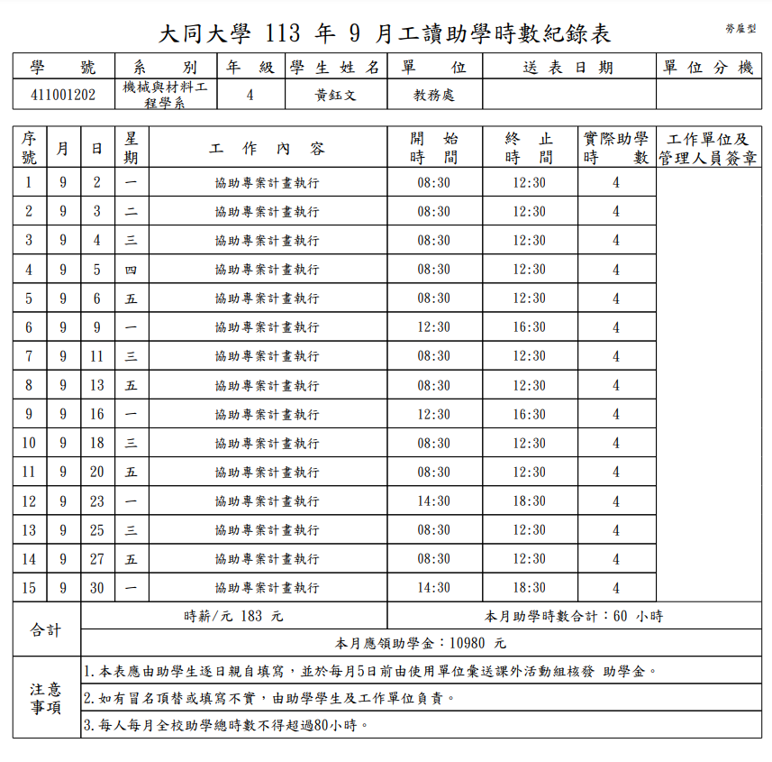

三、工讀時數表填寫教學II
3、用人單位認可時數表後→選取BCM05兼任明細統計→下載時數紀錄表，表單請授課教師/系所單位人員簽名後繳交。

Slide 8
三、工讀時數表填寫教學III
請注意：
工讀時數紀錄表，系統認可後即無法異動。
如需修改，請直接在紙本修改，並於塗改處簽名。

Slide 9
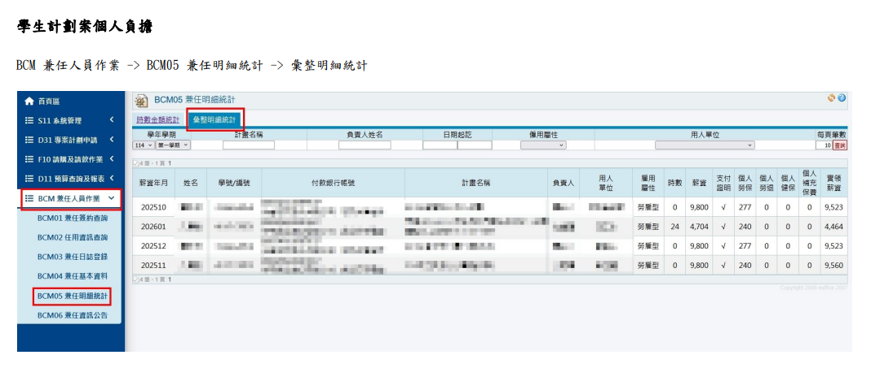
四、工讀金額查詢
4、工讀金額查詢→選取BCM05兼任明細統計→時數統計，即可查詢個人於各計畫案的實領金額。
①
②

